Slide 1
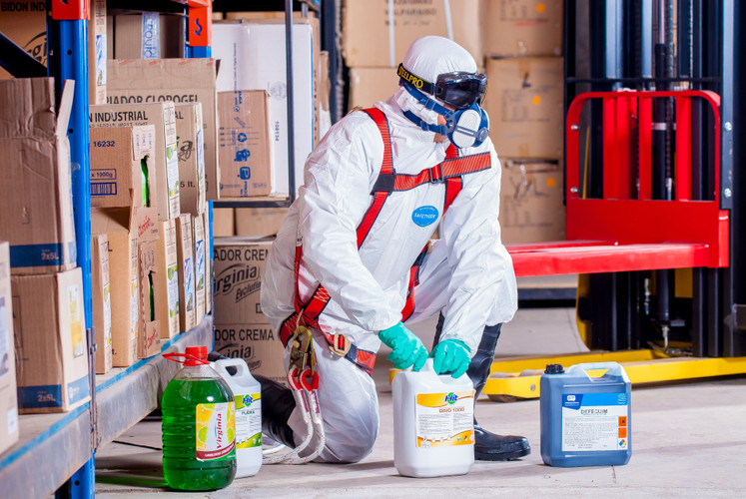
高一化学精品课程（人教版）
第四章 非金属及其化合物
第二节 富集在海水中的元素—氯
第1课时 氯气
授课讲师：xippt

Slide 2
高一化学精品课程（人教版）
01
学习的目标
01
氯气的性质
01
氯水的制取及性质
01
实训与提升

Slide 3
高一化学精品课程（人教版）
PART ONE
学习的目标
Please enter the table of contents text herePlease enter the table of contents text here

Slide 4
一、学习目标
1.了解氯元素单质及其重要化合物的主要性质及应用。
2.了解氯水的成分及其在化学反应中的作用。

Slide 5
高一化学精品课程（人教版）
PART TWO
氯气的性质
Please enter the table of contents text herePlease enter the table of contents text here

Slide 6
一、课程导入
背景材料
2008年5月18日，湖北省襄樊老河口市消防大队“119”火警调度中心接到群众报警：仙人渡镇自来水厂装有500公斤液氯的钢瓶发生泄漏，请求消防官兵前往处置。险情就是命令，消防队领导和队员与自来水公司领导成立临时抢险指挥部，制定处置方案，在装备器材缺乏的情况下成功处置了这起氯气泄漏事故，未造成人员中毒和死亡。液氯是危险化学品，一旦泄漏这种阴森森的黄绿色气体会使人窒息、双目失明，甚至死亡。氯气为什么毒性这么大？它具有怎样的性质和用途呢？

Slide 7
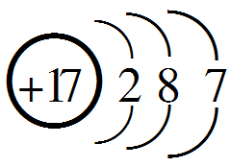
二、氯气的性质
基础梳理
一、活泼的黄绿色气体——氯气(Cl₂)
1.氯的原子结构及存在
(1)原子结构
氯原子结构示意图为__________，氯原子容易_____________而形成Cl－，表现为典型的______。
得到一个电子
氧化性
(2)存在
氯在自然界中以_____态存在，主要以______的形式存在。
化合
NaCl

Slide 8
二、氯气的性质
氯气的发现
1774年瑞典化学家舍勒发现了氯气，反应的化学方程式为：________________________________________。
氯气(Cl₂)的性质：
物理性质
氯气(Cl₂)
化学性质

Slide 9
二、氯气的性质
溶
解
性
黄绿色
气体
密
度
密度比空气大
在水中溶解
度不大（1:2）
形成氯水
色
态
1、物理性质
熔
沸
点
气
味
有刺激
性气味
较低
(易液化)
毒
性
有毒

Slide 10
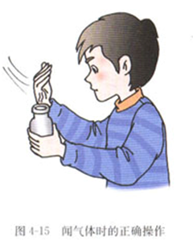
二、氯气的性质
1.物理性质
颜色 | 状态 | 气味 | 毒性 | 溶解性
 |  |  |  | 1体积水溶解__体积氯气
黄绿色
气体
刺激性气味
有毒
2

Slide 11
二、氯气的性质
2.化学性质
Cl₂的化学性质很活泼，具有很强的______性。
(1)与金属反应
氧化
氯气与钠的反应
产生大量白烟

Slide 12
高一化学精品课程（人教版）
PART THREE
氯水及其化合物
Please enter the table of contents text herePlease enter the table of contents text here

Slide 13
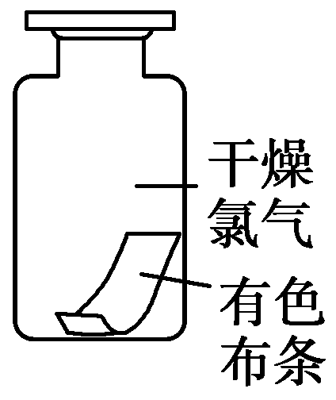
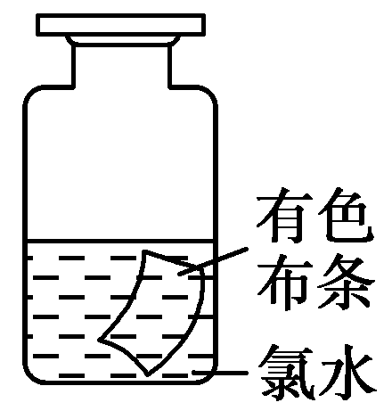
一、氯水及其化合物
氯水——Cl₂的水溶液
①氯水的性质
实验操作 | 实验现象 | 结论
 |  | 干燥的Cl₂_____漂白作用
 |  | 氯水有漂白作用，起漂白作用的是_______
有色布条 不褪色
无
有色布 条褪色
HClO

Slide 14
一、氯水及其化合物
(3)与碱反应
漂白剂的制取
①漂白液：反应的化学方程式为：______________________________，有效成分是_______。
②漂白粉：反应的化学方程式为：
______________________________________， 主要成分是_______________，有效成分是________。
Cl₂＋2NaOH=NaCl＋NaClO＋H₂O
NaClO
2Cl₂＋2Ca(OH)₂=CaCl₂＋Ca(ClO)₂＋2H₂O
CaCl₂、Ca(ClO)₂
Ca(ClO) ₂

Slide 15
高一化学精品课程（人教版）
PART FOUR
实训与提升
Please enter the table of contents text herePlease enter the table of contents text here

Slide 16
一、课堂实训
例1.下列说法中正确的是( )
A．用鼻子对着盛有氯气的瓶口，就可以嗅到氯气的气味
B．用排水集气法便可以收集到纯净的氯气
C．氯气有漂白性
D．自来水常用氯气来杀菌、消毒
【解析】 氯气是有毒气体，闻氯气气味的时候，应该用手轻轻地在瓶口扇动，使极少量的氯气飘进鼻孔。用排水法收集Cl₂会带出水蒸气，Cl₂本身无漂白性，氯水漂白是HClO的作用。
【答案】 D

Slide 17
一、课堂实训
例2. (多选)下列关于氯水的叙述，正确的是 ( )
A.新制氯水中只含Cl₂和H₂O分子
B.新制氯水可使蓝色石蕊试纸先变红后褪色
C.光照氯水有气泡逸出，该气体是Cl₂
D.氯水在密封无色玻璃瓶中放置数天后酸性将增强
【解析】氯水成分的多样性决定了氯水性质上的多重性。氯水中主要含有三种分子H₂O、Cl₂、HClO和四种离子H＋、Cl－、ClO－、OH－。新制氯水中含有H＋和HClO，蓝色石蕊试纸遇H＋变红，变红后的试纸被HClO氧化褪色。光照氯水，发生反应：2HClO 2HCl＋O₂↑，逸出的气体是O₂，而不是Cl₂。该反应进行后，弱酸HClO转化为强酸HCl，密封在无色玻璃瓶中可不考虑HCl挥发，溶液的酸性增强。
【答案】 BD

Slide 18
一、课堂实训
3.下列叙述正确的是( )
A．氯气的性质很活泼，它与氢气混合后立即发生爆炸
B．可以用氢氧化钙溶液吸收实验室制取氯气时多余的氯气
C．检验Cl₂气体中是否混有HCl方法是将气体通入硝酸银溶液
D．除去Cl₂气体中的HCl，可将气体通入饱和食盐水
D
【解析】 氯气与氢气混合只有点燃或强光照射才会发生反应甚至爆炸，A项错误；由于氢氧化钙的溶解度比较小，所以实验室制取氯气时，多余的氯气不用氢氧化钙溶液吸收，而是用氢氧化钠溶液吸收，B项错误；Cl₂溶于水也会产生Cl－，所以C项错误；HCl易溶于水，也易溶于饱和食盐水，而Cl₂在饱和食盐水中的溶解度极小，D项正确。
【答案】 D

Slide 19
版权声明
感谢您下载xippt平台上提供的PPT作品，为了您和xippt以及原创作者的利益，请勿复制、传播、销售，否则将承担法律责任！xippt将对作品进行维权，按照传播下载次数进行十倍的索取赔偿！
1. 在xippt出售的PPT模板是免版税类(RF:
Royalty-Free)正版受《中国人民共和国著作法》和《世界版权公约》的保护，作品的所有权、版权和著作权归xippt所有,您下载的是PPT模板素材的使用权。
2. 不得将xippt的PPT模板、PPT素材，本身用于再出售,或者出租、出借、转让、分销、发布或者作为礼物供他人使用，不得转授权、出卖、转让本协议或者本协议中的权利。

Slide 20
高一化学精品课程（人教版）
第四章 非金属及其化合物
感谢各位的仔细聆听
第1课时 氯气
授课讲师：xippt

